Slide 1
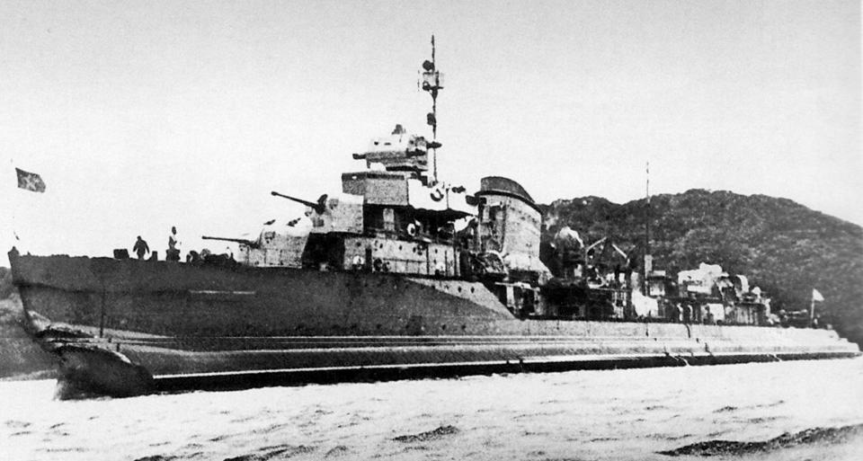
Защитный пояс на корпусе кораблей для перехода во льдах (по фондам и материалам филиала ЦАМО РФ – архива ВМФ и Центрального военно-морского музея)
научный сотрудник музейного отдела фондов
Центрального военно-морского музея
Е.В. Овсянникова
начальник научно-исследовательского отдела
(военной истории Северо-западного региона РФ)
НИИ (военной истории) ВАГШ ВС РФ
Э.Л. Коршунов
«Технологии и техника в истории освоения Арктики»
VI Полярные чтения на ледоколе «Красин»
27 – 28 апреля 2018 года

Slide 2
Негатив. ПЛ Щ-303. Осмотр повреждений корпуса после ледового похода.
Из фондов ЦВММ

Slide 3
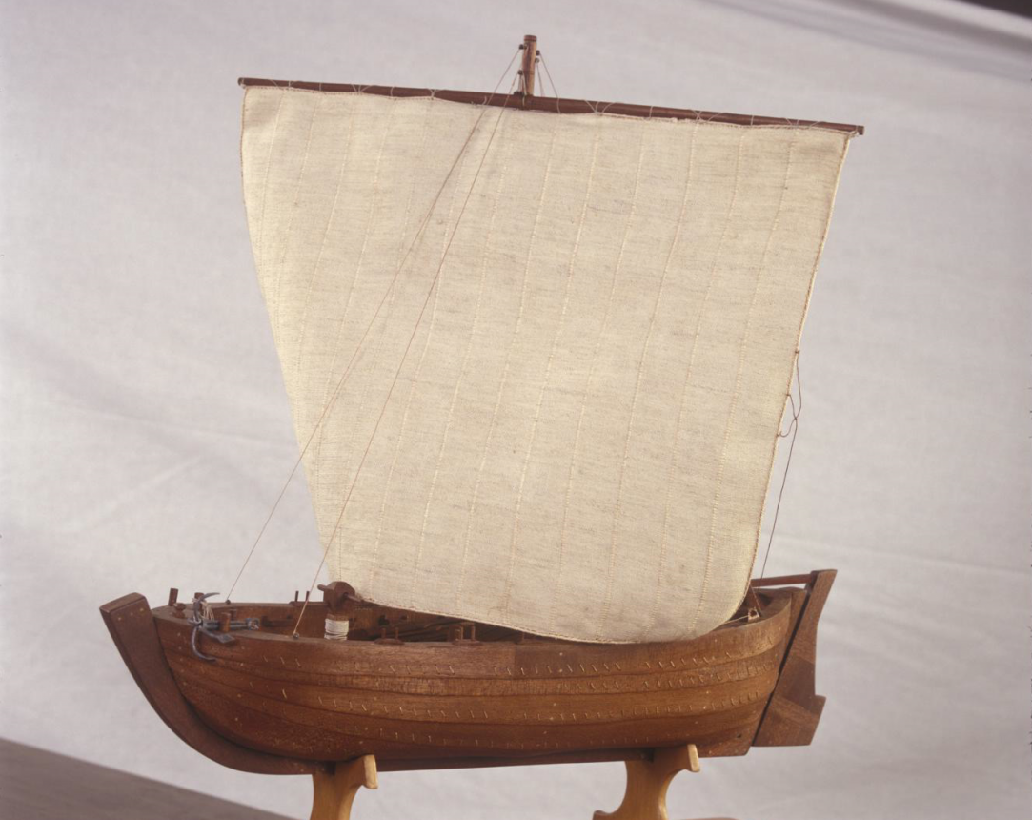
М.Б. Чернаков
Модель коча (XVI-XVII вв.). 1956 г.
Из фондов ЦВММ

Slide 4
С.А. Никитин. Ледовый поход кораблей
Балтийского флота из Гельсингфорса в Кронштадт. 1931 г. Х.м.
Из фондов ЦВММ

Slide 5
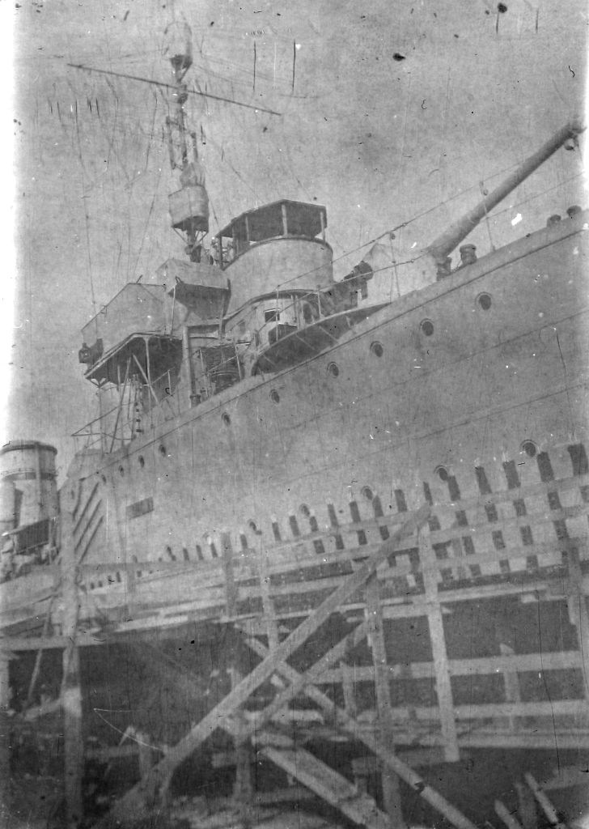
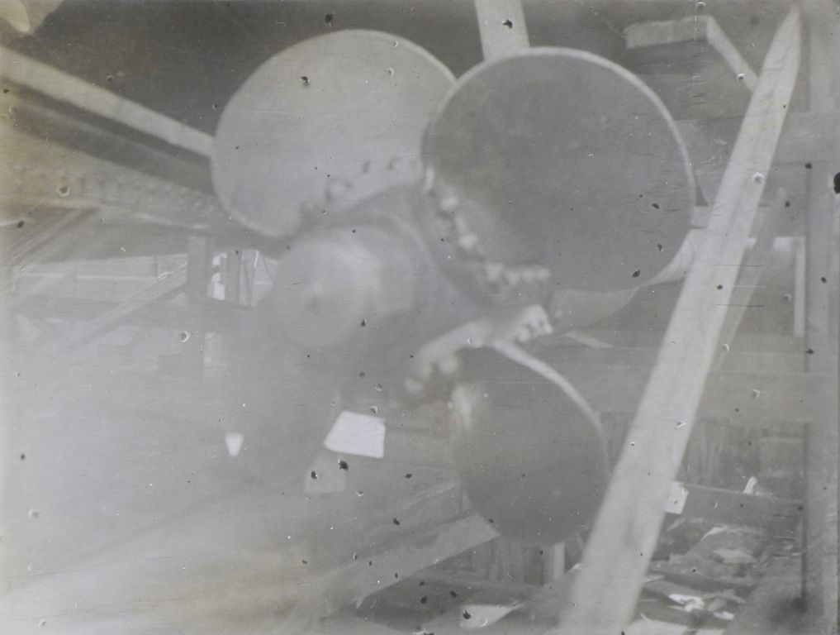
Фотография. Кронштадтский док. Ледовые винты эсминца «Войков». 1936 г.
Из фондов ЦВММ
Фотография. Установка ледовой защиты на эсминец «Войков» в Кронштадтском доке. 1936 г.
Из фондов ЦВММ

Slide 6
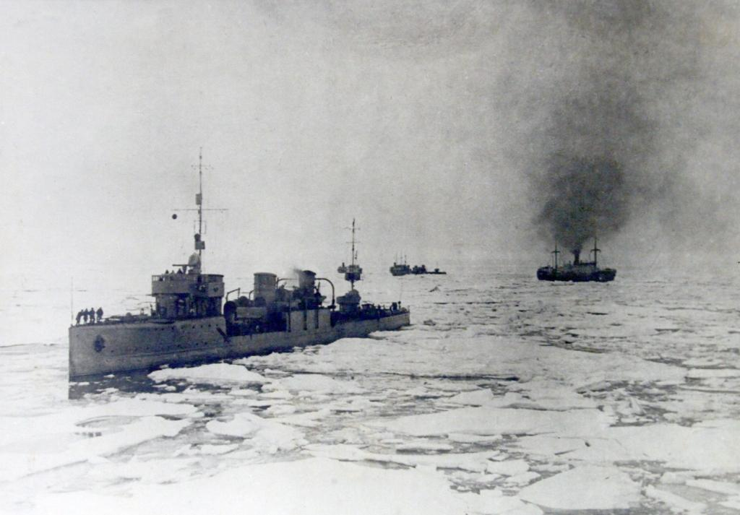
Фотография. Эскадренный миноносец «Сталин» во льдах во время перехода Северным морским путем из Кронштадта во Владивосток. 1936 г. Из фондов ЦВММ

Slide 7
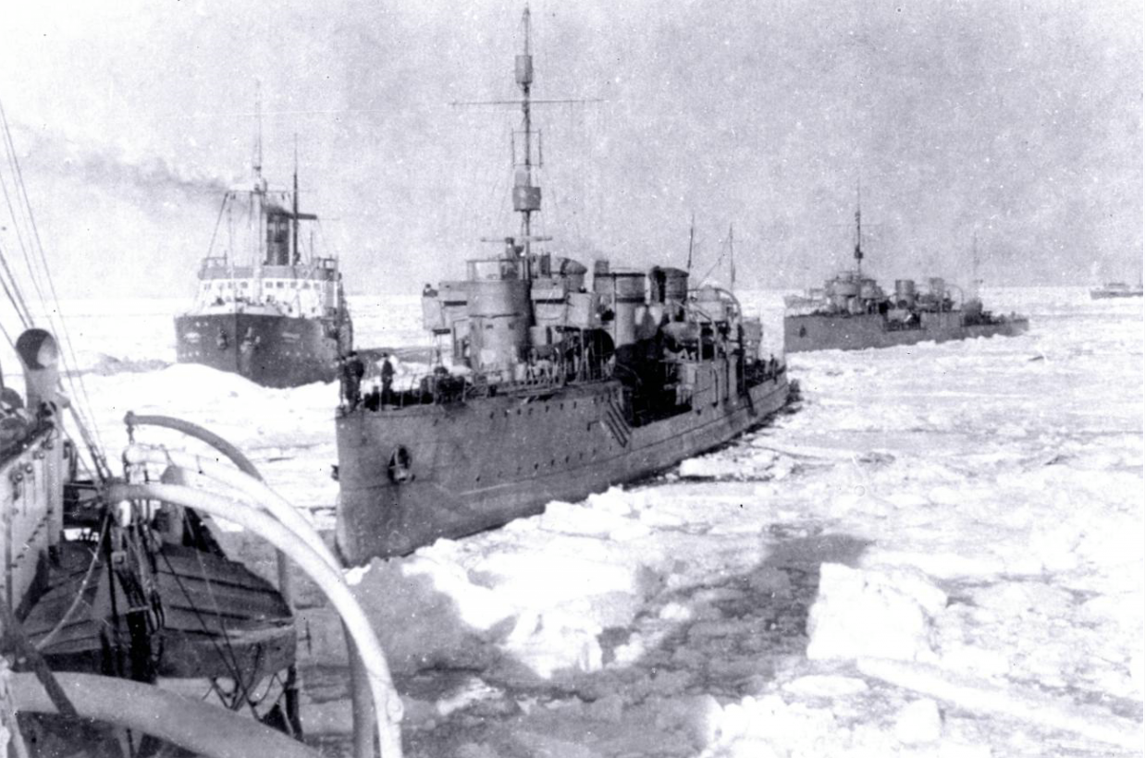
Фотография
Экспедиция на пути к проливу Вилькицкого. Снято с борта ледореза «Литке». Впереди э/м «Сталин», э/м «Войков». Слева - транспорт «Анадырь» и на заднем плане танкер «Лок-Батан». 1936 г. . Из фондов ЦВММ

Slide 8
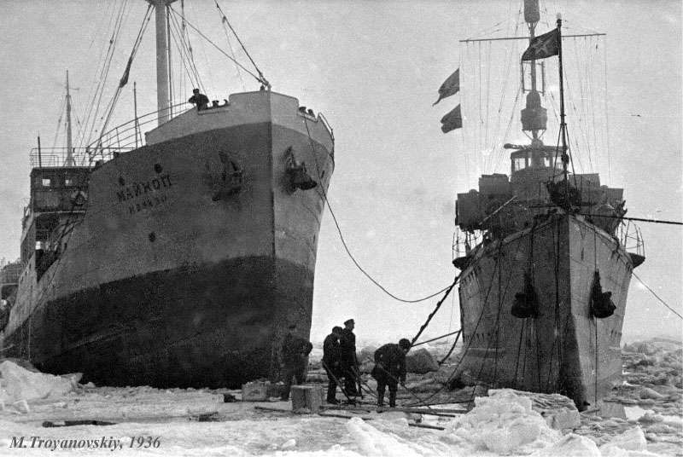
Фотография. ЭОН-3. Перекачка топлива с МАЙКОПА.
Фото: М. Трояновский. 1936 г. Источник: Музей ЦСДФ

Slide 9
В.П. Яркин. Подводная лодка «Д-2» («Народоволец») и «Д-1» во льдах выходят из пролива Маточкин Шар в Карское море 18 августа 1936 г.
1995 г. Х., м.
Из фондов ЦВММ

Slide 10
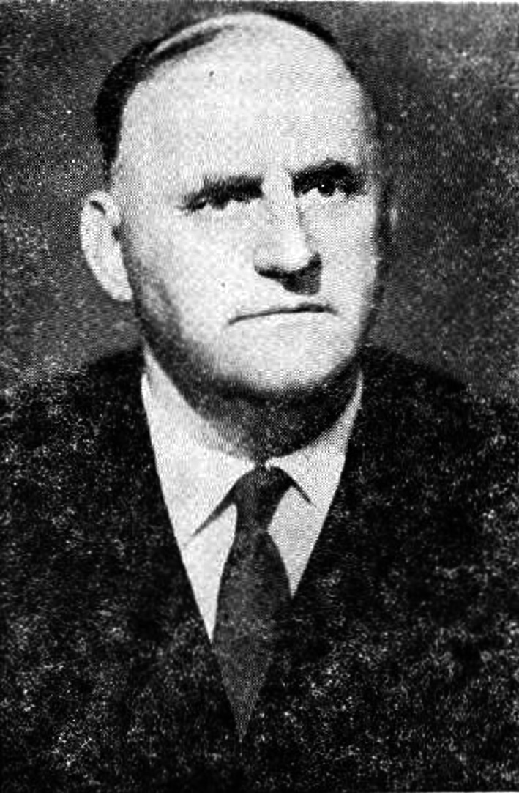
Андрей Иванович Дубравин
(1898-1988 гг.)

Slide 11
И.Ю. Кравцов. Встреча подводной лодки «Щ-423» с ледоколом
«Иосиф Сталин» и ледорезом «Федор Литке» в районе архипелага Норденшельда.
Х., м. 2016 г. Из фондов ЦВММ

Slide 12
Модель подводной лодки «Щ-423» с противоледовой защитой.
ООО «Корвет», 2016 г.
Из фондов ЦВММ

Slide 13
И.Ю. Кравцов. Легендарные "щуки" Измаила Зайдулина. СПб.: Морская энциклопедия, 2017.
Ш.А. Насеров. Подводник Измаил Зайдулин: возвращение из забвения. СПб.: Морское наследие, 2018.

Slide 14
Комплект чертежей. «Чертежи ПЛ XIV серии». Раздел V. Схема расположения шин («шуба»).
ЦКБ-18. 1939 г.
Из фондов ЦВММ

Slide 15
Фрагмент
Комплект чертежей. «Чертежи ПЛ XIV серии». Раздел V. Схема деревянной облицовки корпуса («шуба»). ЦКБ-18. 1940 г.
Из фондов ЦВММ

Slide 16
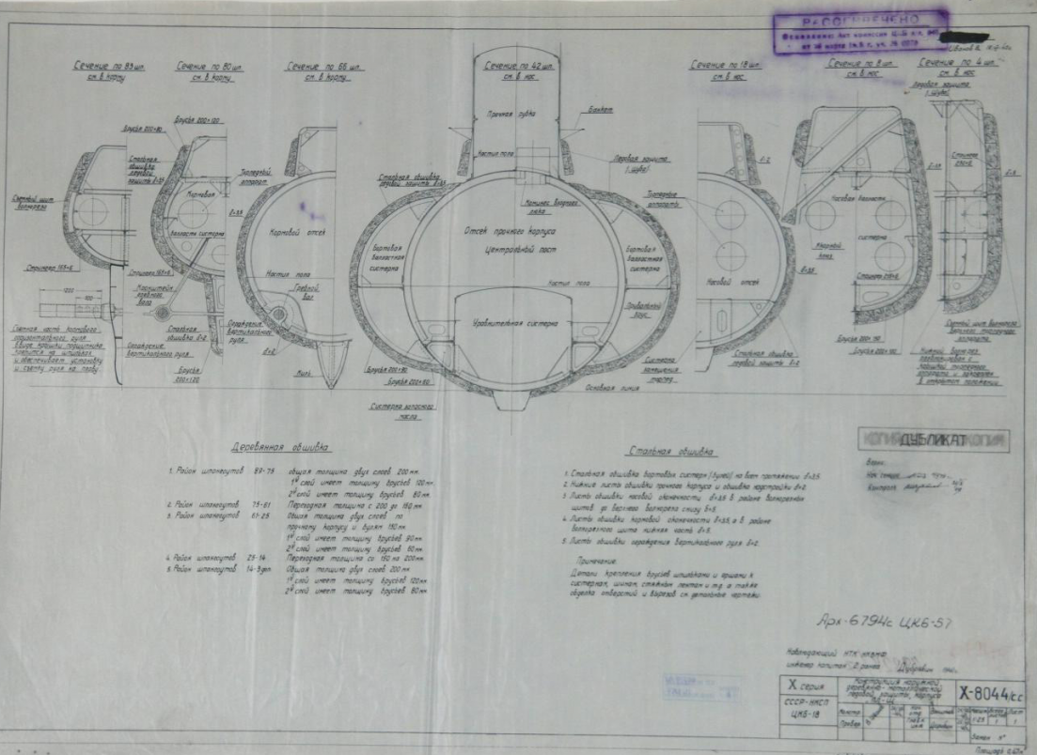
Чертежи ПЛ X серии. Раздел V. Конструкция наружной деревянно-металлической ледовой защиты корпуса.1940 г.
Из фондов ЦВММ

Slide 17
Комплект чертежей. «Чертежи ПЛ XIV серии». Раздел I. Расположение металлического каркаса на корпусе корабля («шуба») ЦКБ-18. 1940 г. Из фондов ЦВММ

Slide 18
Техническая документация подводной лодки ХIV серии типа «К»:
«Описание изготовления и установки ледовой защиты». ЦКБ-18. 1941 г.
Из фондов ЦВММ

Slide 19
Чертёж базового тральщика (БТЩ) проекта N 53, 53у : «Общее расположение. Ледовая защита. Общее расположение щитов и их крепление». 1944 г.
Из фондов ЦВММ

Slide 20
Вверху Чертежи лидеров пр. 1 и 38, годные на оба проекта. Расположение и крепление щитов ледовой защиты.
Из фондов ЦВММ
Внизу Рабочие чертежи ЭМ пр.7у. Усиленная ледовая защита. Поперечные сечения внутренних подкреплений корпуса.
Из фондов ЦВММ

Slide 21
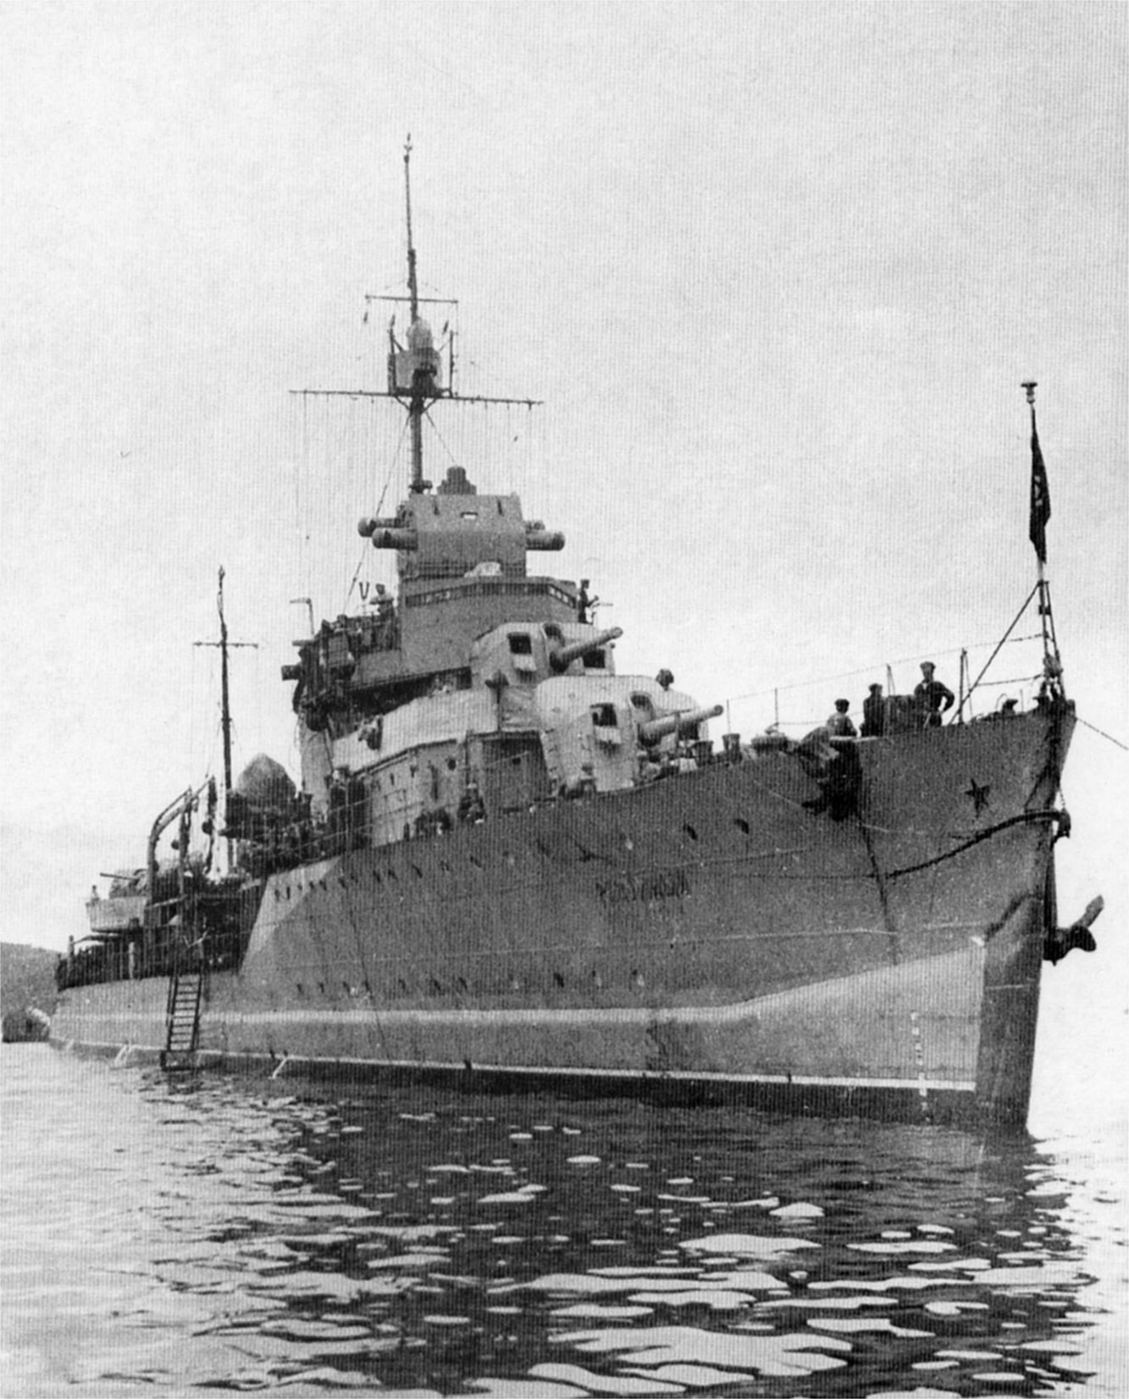
Фотография.
Эсминец проекта 7 «Разумный» после перехода Северным морским путем
Из открытых источников

Slide 22
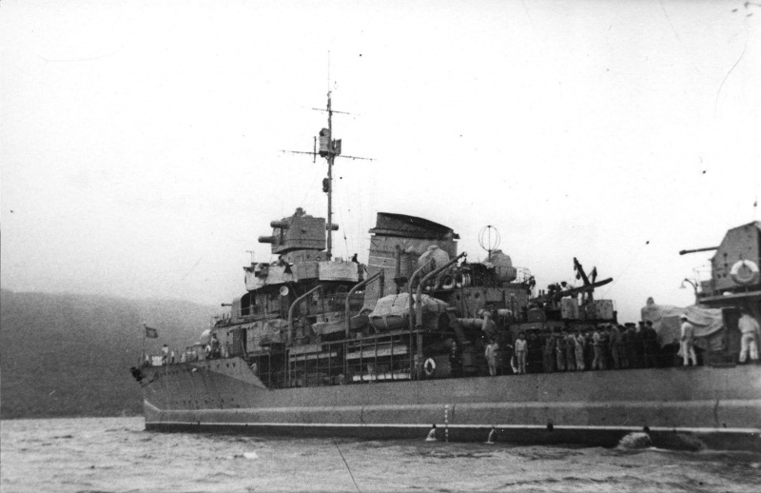
Фотография. Эсминец Тихоокеанского флота «Разъяренный» перед уходом на Северный флот в составе ЭОН-18. Из открытых источников.

Slide 23
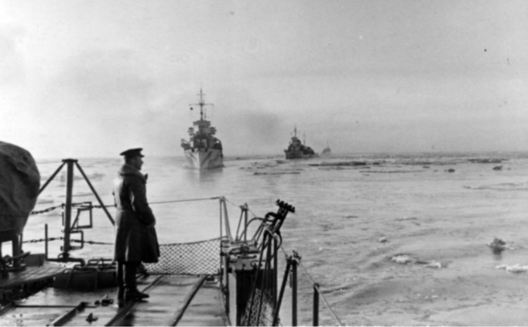
Фотография. Миноносцы в кильватерном строю во льдах Баренцева моря. 1942 г. СФ. Фотография С. Шиманского. Сканировано с оригинала.
Из фондов ЦВММ

Slide 24
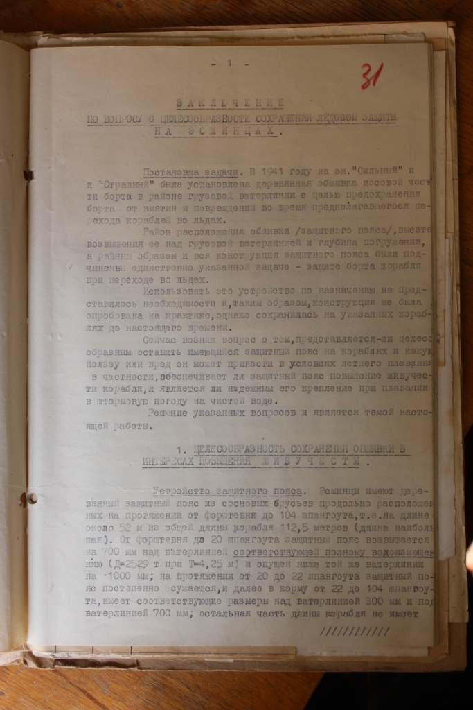
Заключение по вопросу о целесообразности
сохранения ледовой защиты на эсминцах
АВМФ – филиал ЦАМО РФ. Ф. 161. Оп. 5. Д. 267. Л. 31-44.

Slide 25
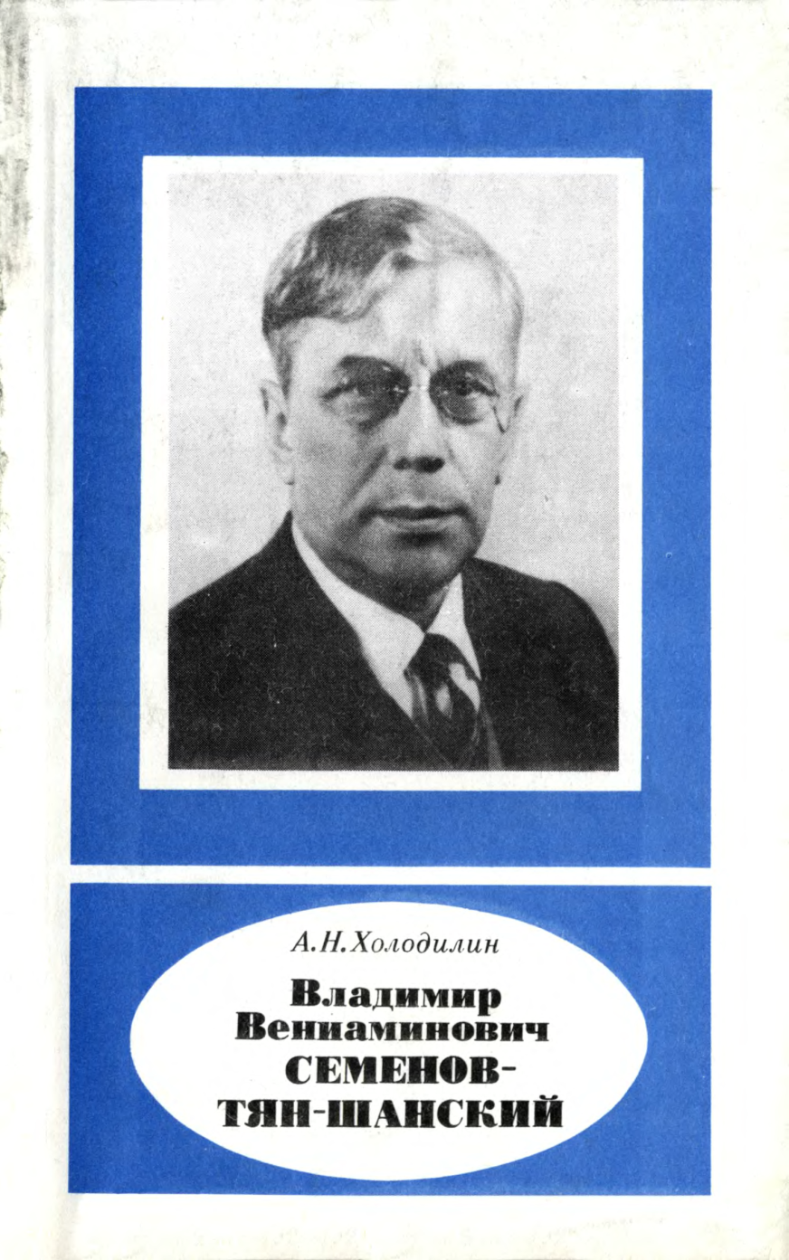
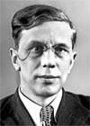
Владимир Вениаминович Семёнов-Тян-Шанский
(1899 – 1973 гг.)
Обложка книги А.Н. Холодилина
«Владимир Вениаминович
СЕМЕНОВ-ТЯН-ШАНСКИЙ». СПб.: Наука, 1992 г.

Slide 26
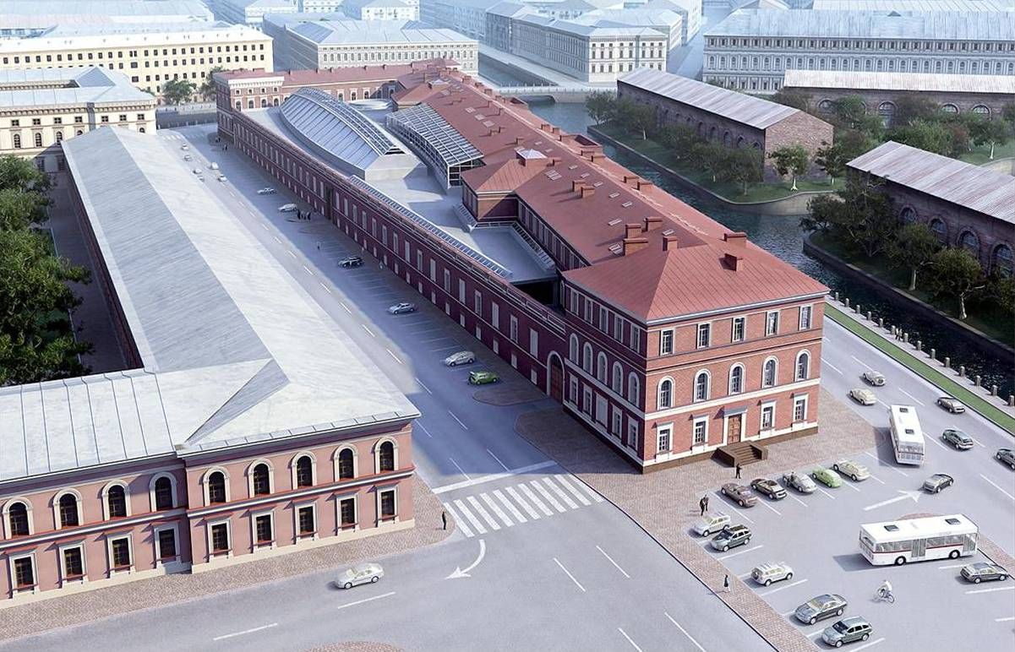
Благодарю за внимание!

Slide 27
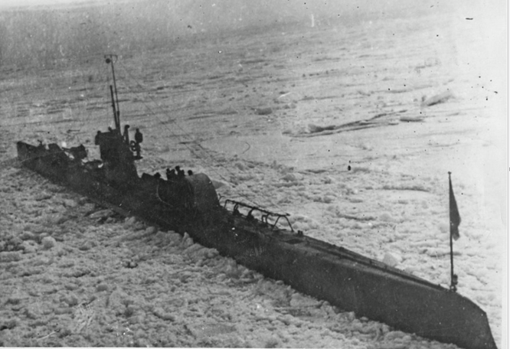
Фотография. Ледовый поход Балтийского флота. Подлодка «Пантера» во льдах.
Из фондов ЦВММ

